Slide 1
ЦЕРКОВЬ – СЕМЬЯ.
Мы – члены Божией семьи

Slide 2
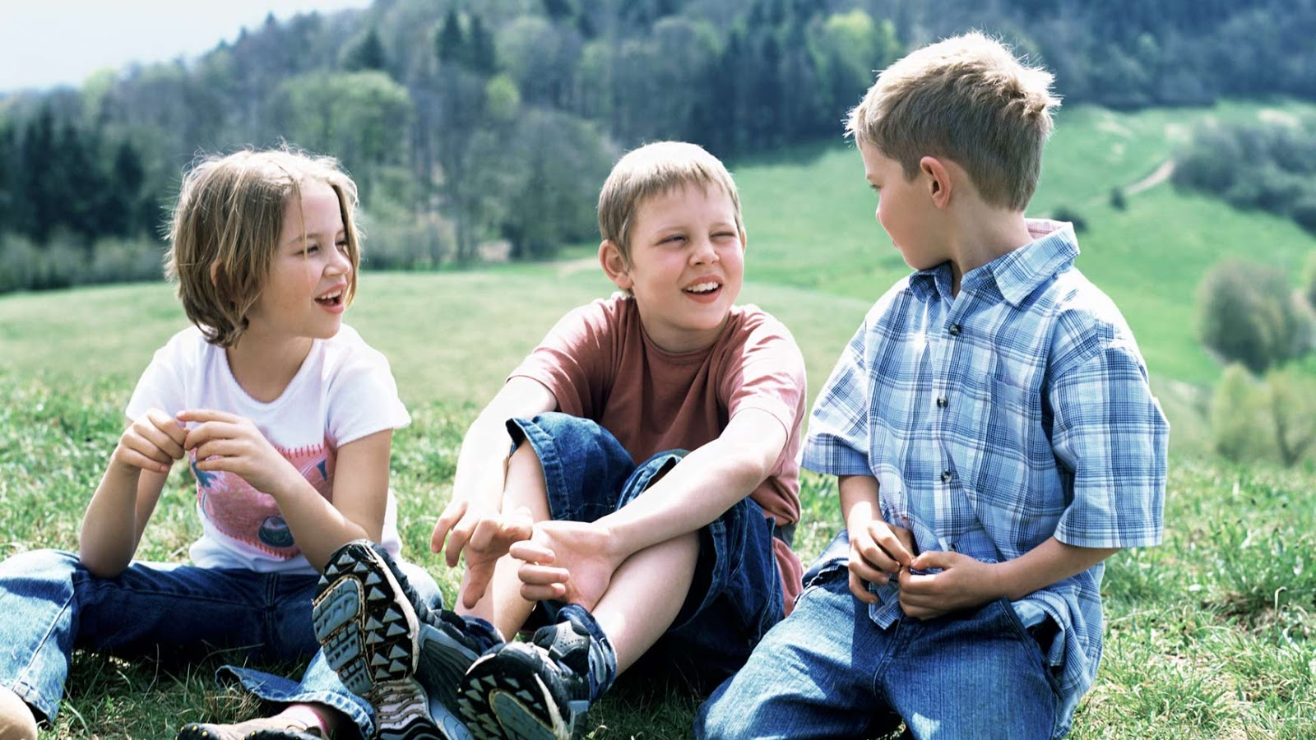
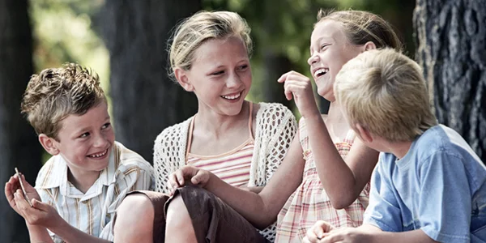

Slide 3


Slide 4
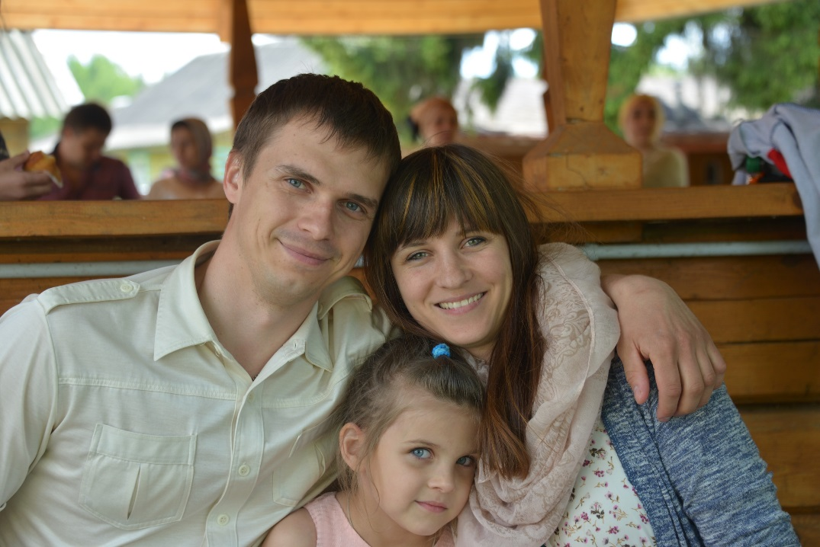
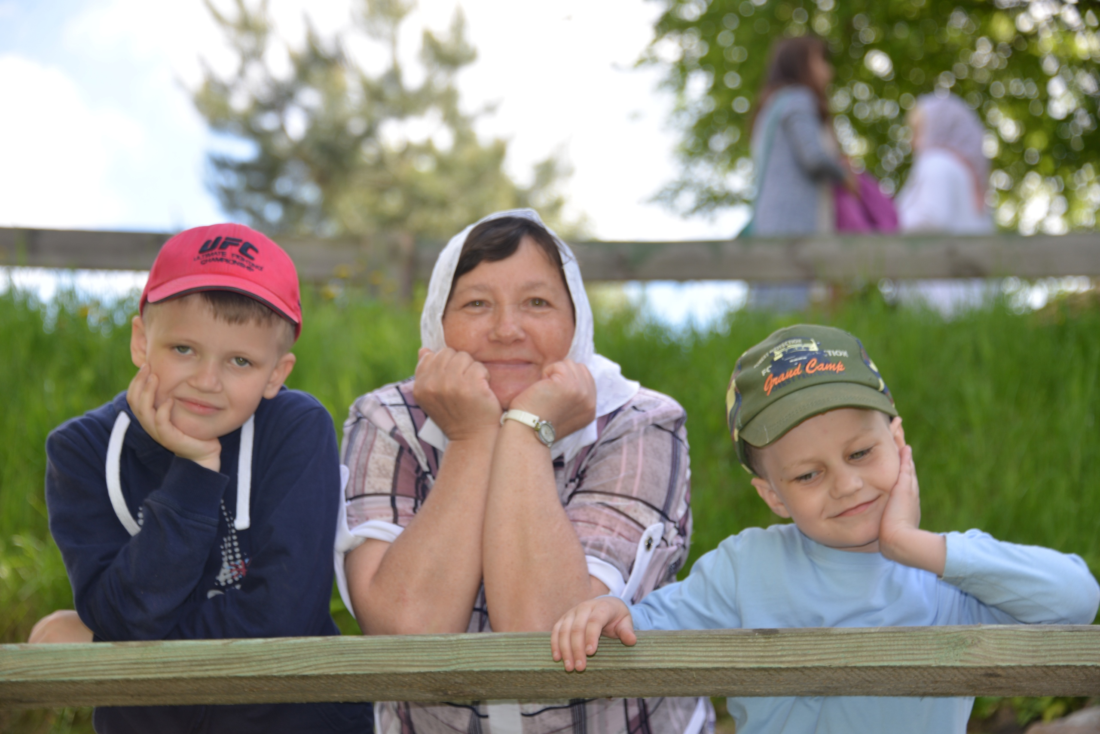

Slide 5
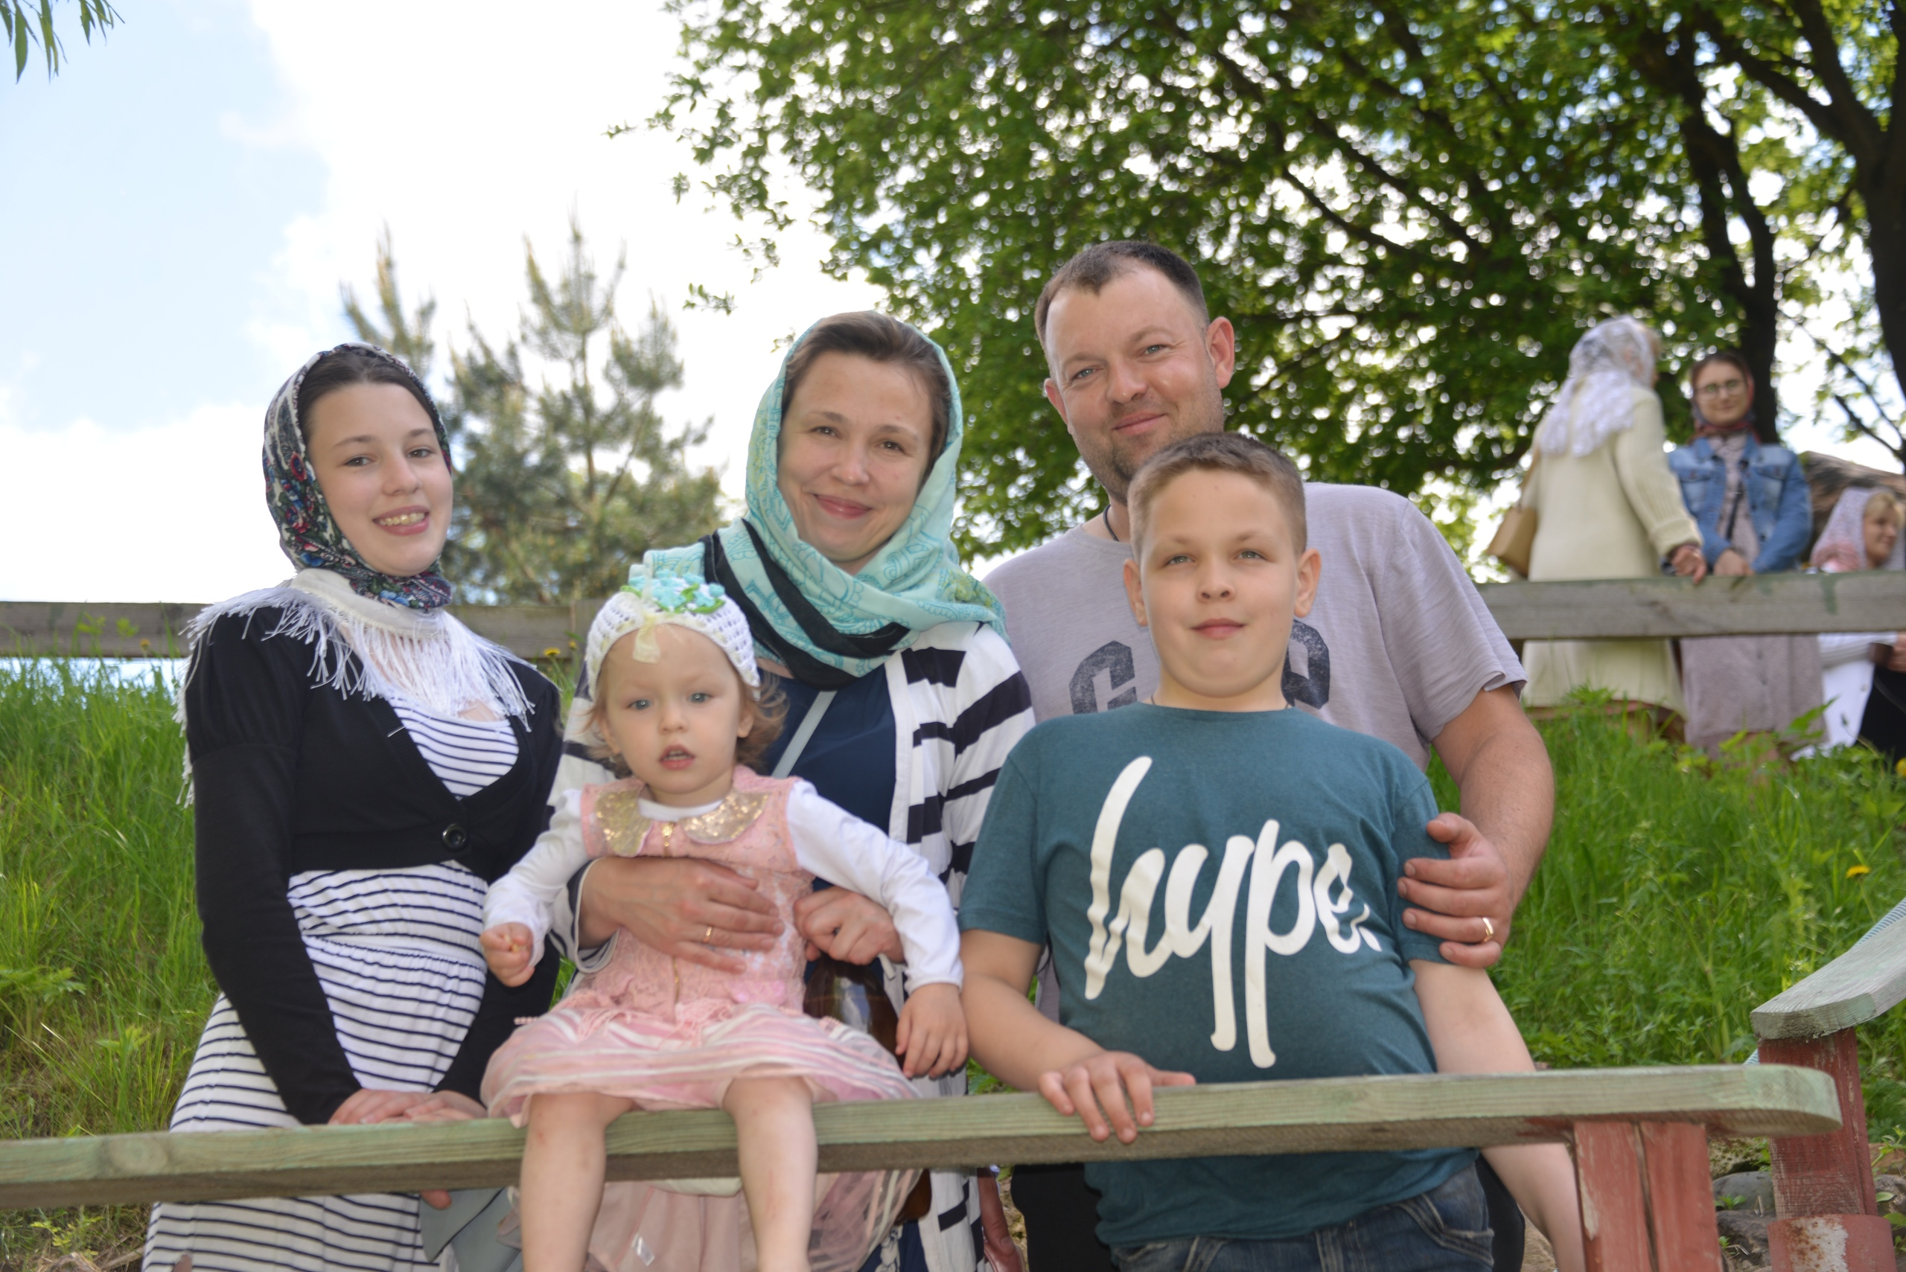

Slide 6
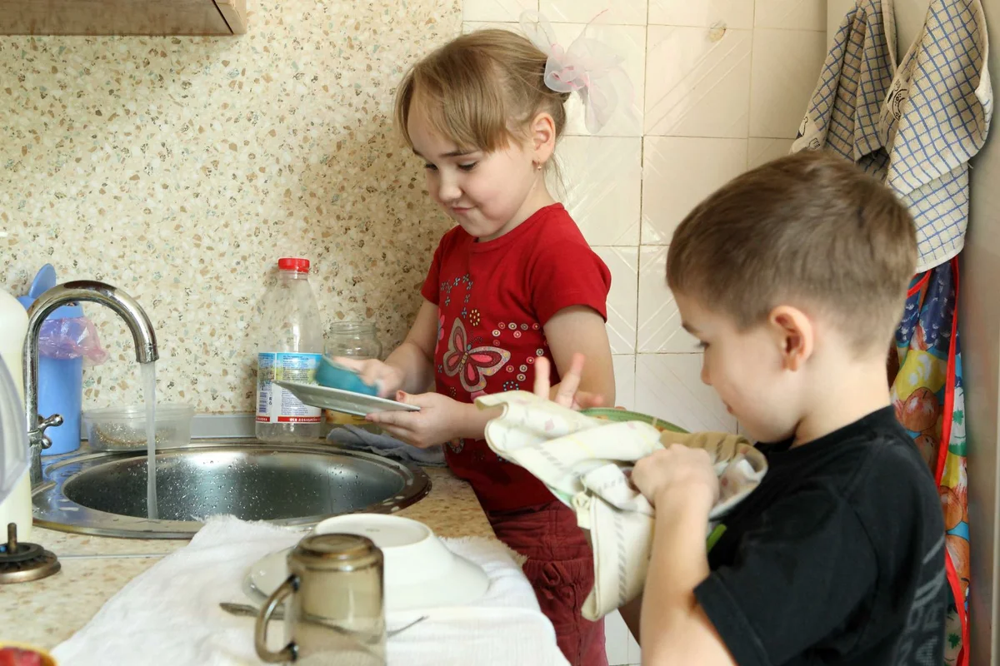
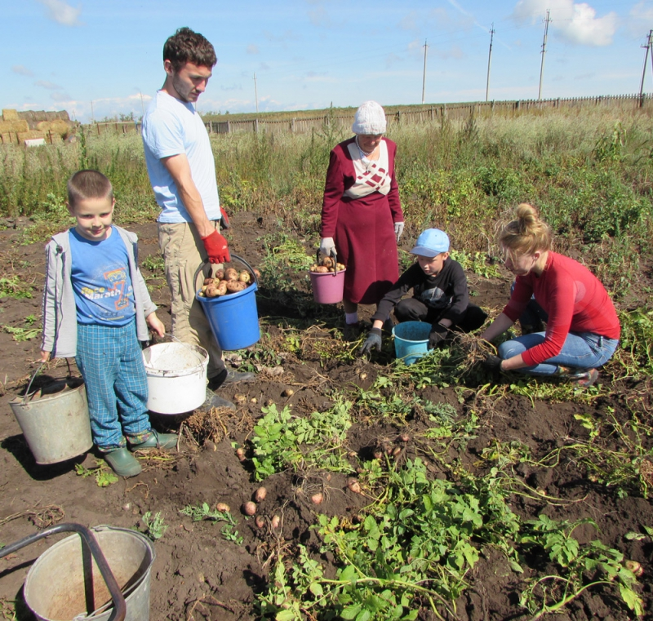

Slide 7
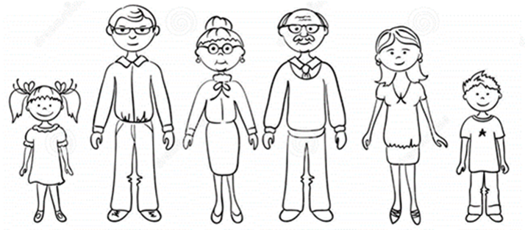

Slide 8
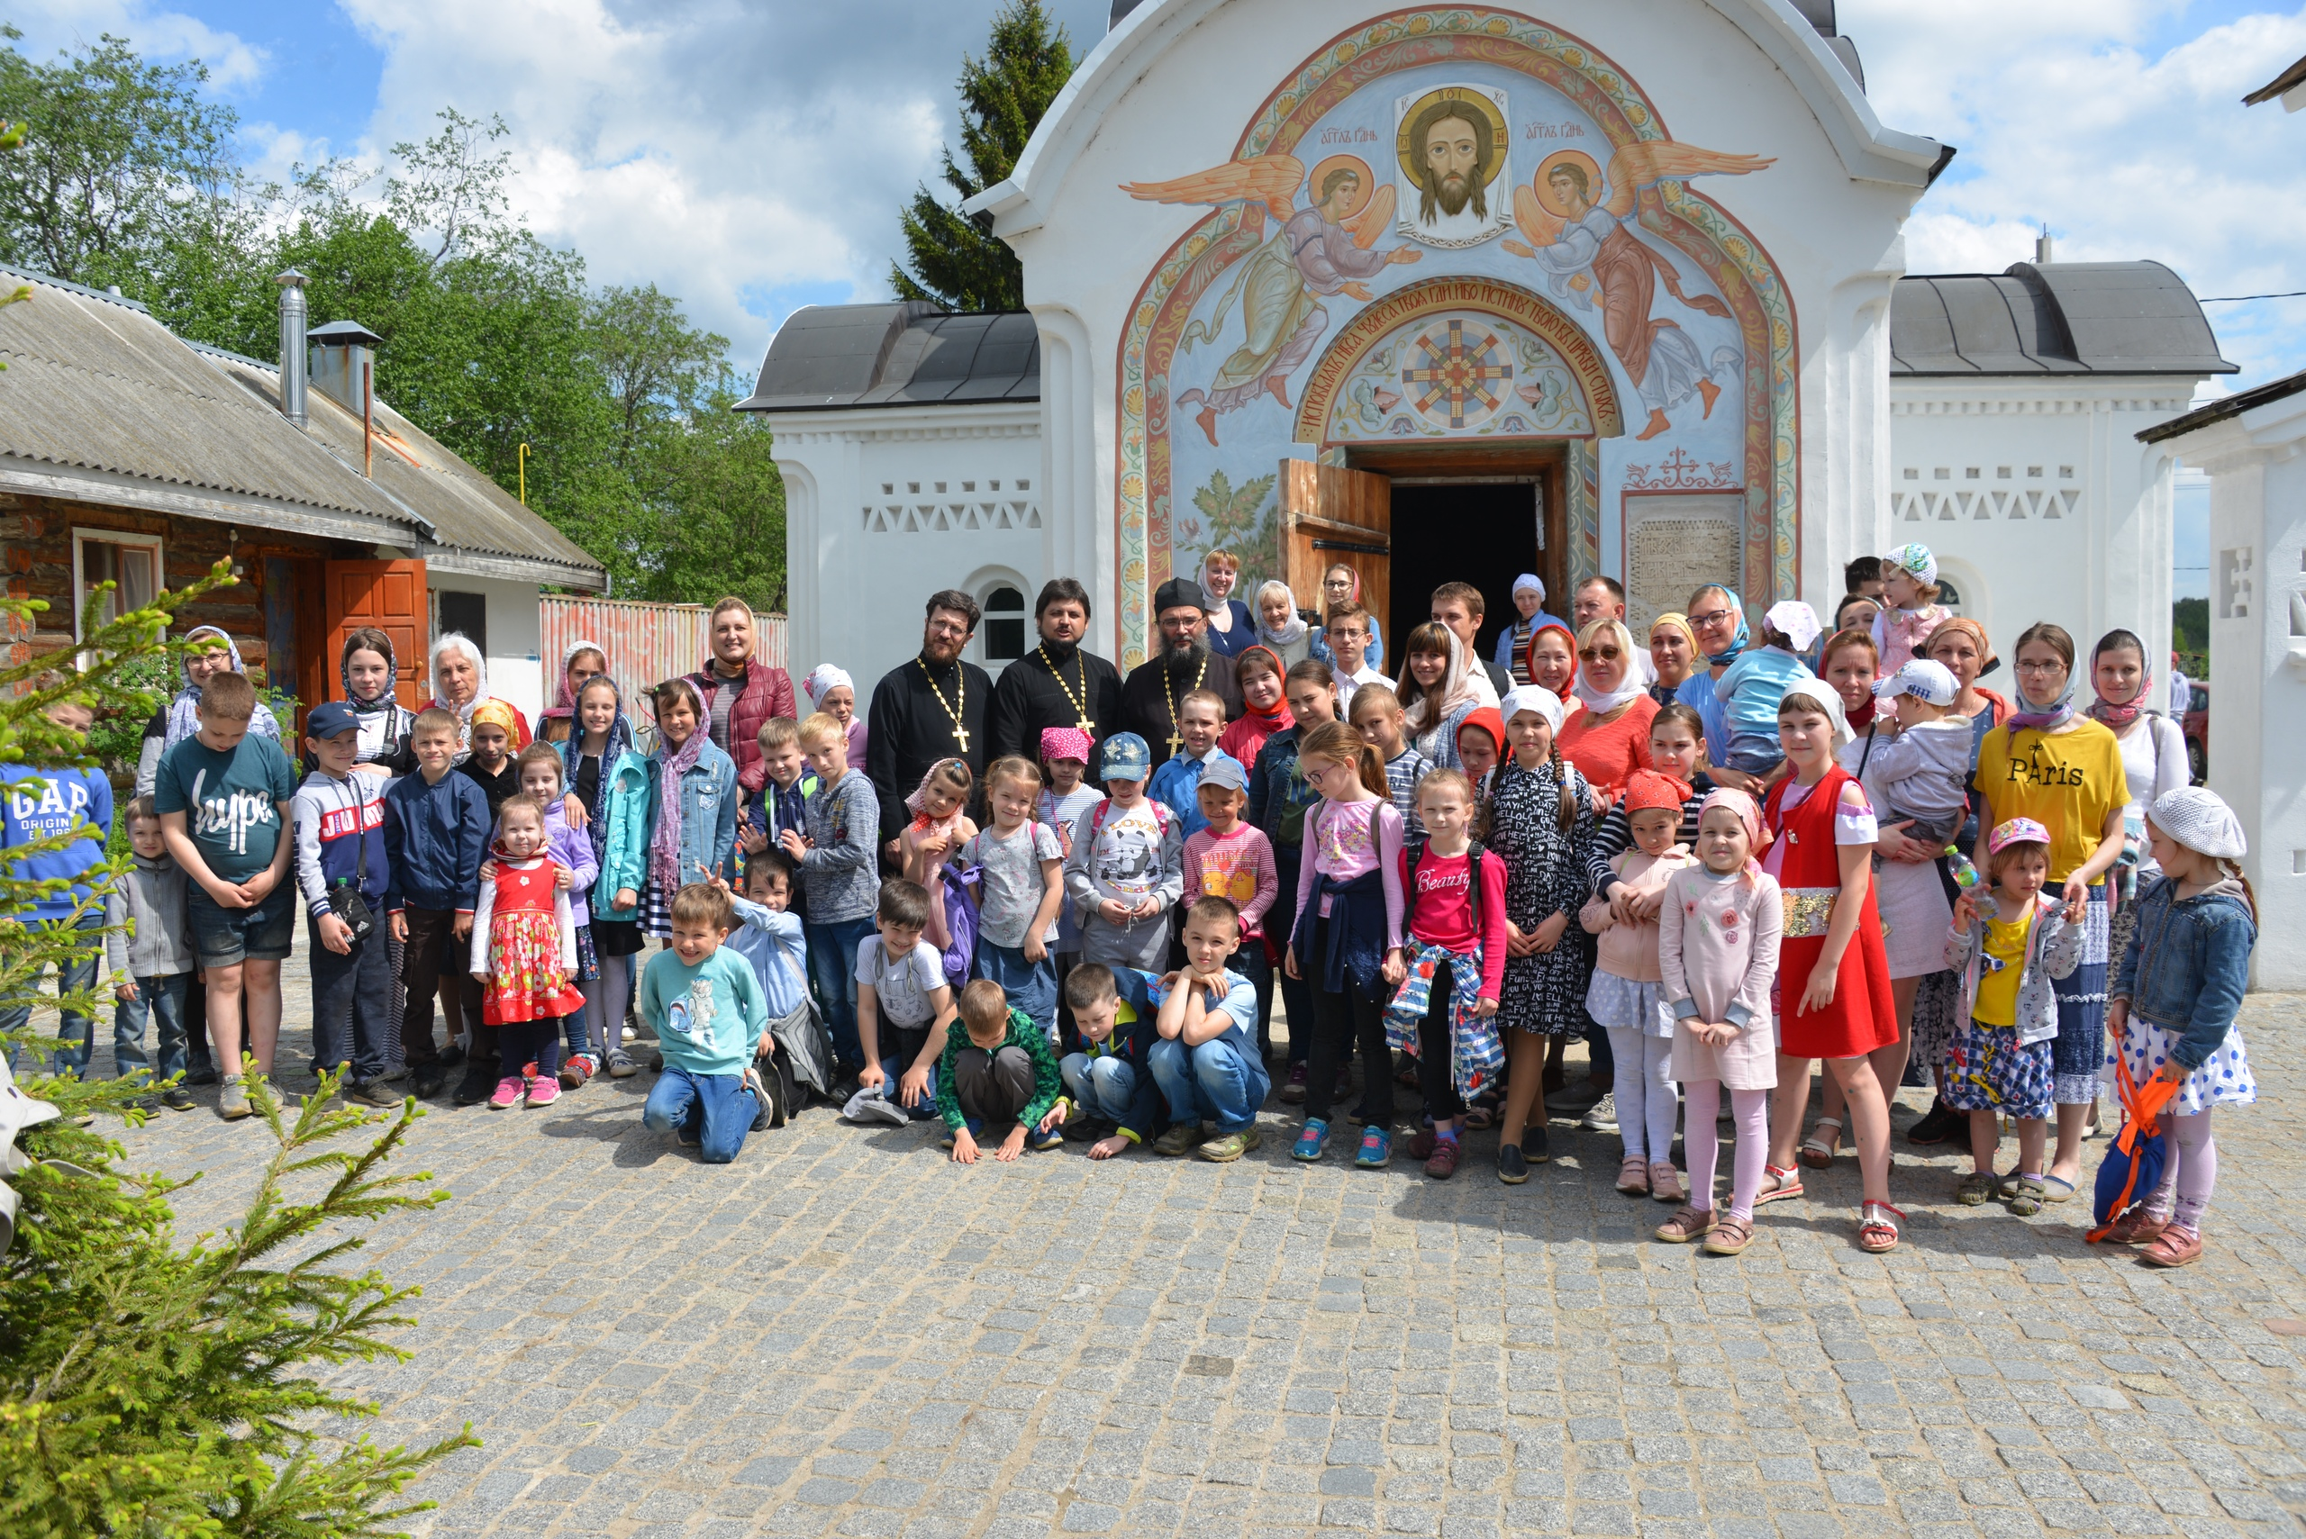

Slide 9
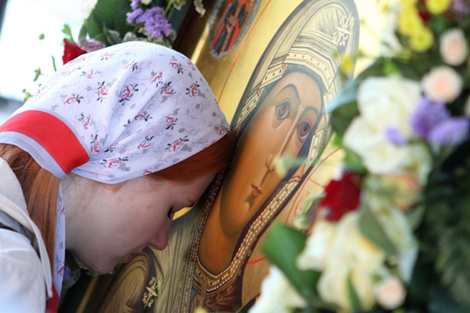
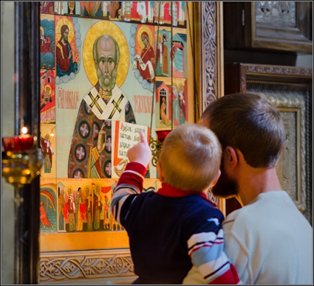

Slide 10
Вы можете использовать данное оформление
для создания своих презентаций,
но в своей презентации
должны указать источник шаблона:
Олифирова Татьяна Ивановна,
учитель русского языка и литературы
СОШ № 14 г. Северодонецка
Желаю вам удачи и творческих успехов, уважаемые коллеги!

